Slide 1

Regeringsuppdraget Aktiv Fritid
Enkät - Svenska Downföreningens medlemmar
2019-09-10
Totalt 217 svar

Slide 2


Slide 3
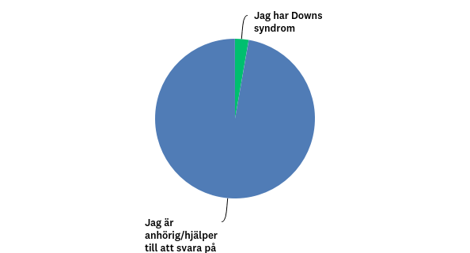

Q1: Du som fyller i denna enkät - vänligen välj ett av följande svarsalternativ:
Answered: 217 Skipped: 0
Notes:
6 – 2,3%
211 – 97,2%

Slide 4
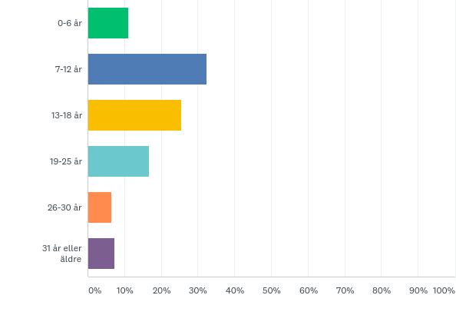
Q2: Hur gammal är du (den som har Downs syndrom - gäller alla frågor)?
Answered: 216 Skipped: 1
Notes:
13 – 25 år = 42%

Slide 5
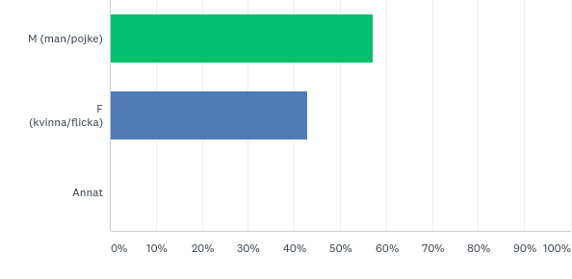
Q3: Kön:
Answered: 217 Skipped: 0

Slide 6
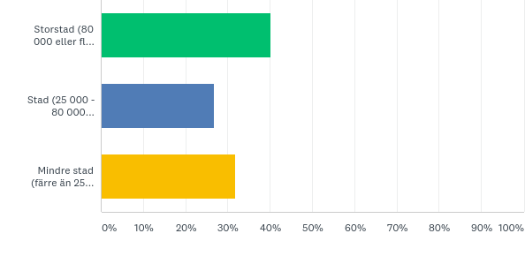
Q4: Hur stor är orten där du bor?
Answered: 217 Skipped: 0

Slide 7
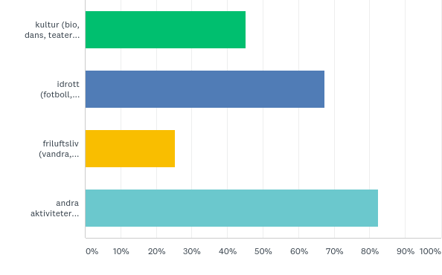
Q5: Vad gör du på din aktiva fritid? (tiden efter skola/arbete och på helger/lov)Du kan kryssa i flera alternativ.
Answered: 217 Skipped: 0
Notes:
Kommentarer;
-andra aktiviteter (umgås med familj eller kompisar, dataspel, tv, cykla, leka, pyssla, läger m.m.)
-Lekplatser, läger, föreningsträffar, lek hemma
-Familj kompisar, cykla, inlines, tv-spel, bolllekar, innebandy, spark
-Ledsagning, färdtjänst
-på korttids varannan helg där det alltid förekommer någon sportaktivitet som promenad, simning samt social aktivitet

Slide 8
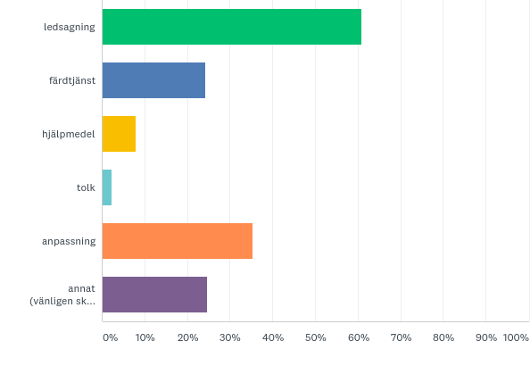
Q6: Vilka förutsättningar eller hjälpmedel behöver du ha för att göra de aktiviteter du vill?
Answered: 215 Skipped: 2
Notes:
Kommentarer:
Att det alltid finns med någon vuxen
Att någon är med och skapar rutiner, följer med och provar, kommer med förslag på vad man kan göra
Som förälder är vi med på alla aktiviteter förutom 1 aktivitet /vecka då hon har ledsagning. Så det gäller att ha ett flexibelt jobb och så stora syskon så att vi har möjlighet att köra till
alla aktiviteter.
Ledsagare, färdtjänst

Slide 9
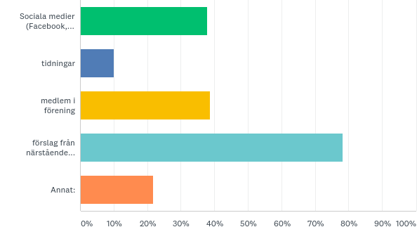
Q7: Hur hittar du information om de aktiviteter som du vill göra?
Answered: 217 Skipped: 0

Slide 10
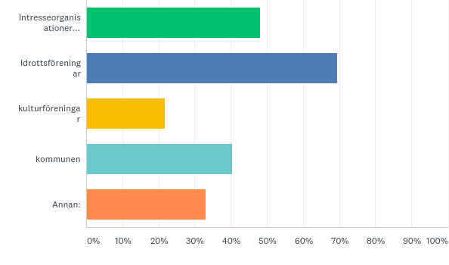
Q9: Finns det någon organisation eller aktör som ordnar fritidsaktiviteter där du bor?
Answered: 206 Skipped: 11
Notes:
Kommentarer
Passalen Göteborg
Upp&Ner – Svenska Downföreningen / FUB
JAgKanCykla - FUB Sthlm finansierat av Arvsfonden
Handboll - Härs och Tvärs Tumba IK
https://www.fritidsnatet.se (Sthlm stad)
Fotboll – Mälarhöjdens IK
Friskis & Svettis Enkeljympa, Uppsala / Göteborg / Lindhagen (Stockholm)

Slide 11
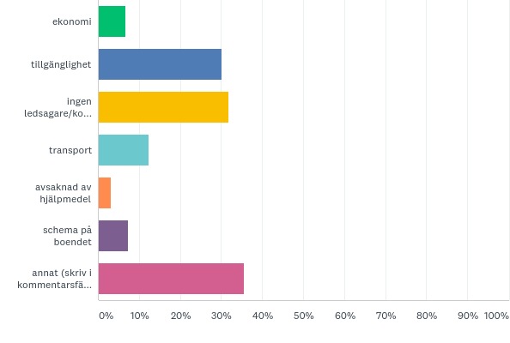
Q10: Om du inte har en aktiv fritid - vad är det som hindrar dig?
Answered: 163 Skipped: 54
Notes:
Kommentarer:
Ibland kommer jag inte iväg på aktiviteter pga personalbrist på boendet. Beror ofta slumpmässigt på vilka som jobbar
när beslut fattas om vilka aktiviteter som går att genomföra med aktuell bemanning. Blir nån i personalen sjuk så spricker det
Tillgänglighet,
ingen ledsagare/kontaktperson,
transport
avsaknad av hjälpmedel

Slide 12
Förutsättningar / hinder (sammanfattande kommentarer)
Ekonomi
Tillgänglighet / Hjälpmedel
Ledsagning
Transport
Assistans
Bemötande
Samlad information om aktiviteter
Inkludering – en strukturell utmaning som kräver flexibilitet.

